Slide 1
David Osiris
Angie Carolina Prieto Vidarte
Diego Felipe Rodríguez Gómez

Slide 2
INSUFICIENCIA RENAL
Se produce cuando los riñones no son capaces de filtrar las toxinas y otras sustancias de deshecho de la sangre adecuadamente.
Fisiológicamente se describe como una disminución en el índice de filtrado glomerular, lo que se manifiesta en una presencia elevada de creatinina en el suero.

Slide 3
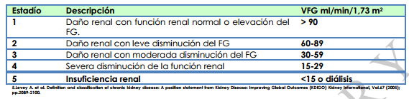

Slide 4


JUSTIFICACIÓN
6 – 8 % pacientes con IRC en el mundo (Anual)
DIALISIS (Colombia) Más 20 mil personas
Compromiso renal 1/10 personas
Notes:
Asociación Colombiana de Nefrología e Hipertensión Arterial (Asocolnef): Cada año aumenta entre un 6 y 8% los pacientes con insuficiencia renal crónica en el mundo.
Igualmente afirma junto al Fondo Colombiano de Enfermedades de Alto Costo (Cuenta de Alto Costo), que en Colombia se estima que más de 20 mil personas están en tratamientos de diálisis y una de cada diez personas puede tener algún compromiso de su riñón, pues quienes sufren de diabetes o hipertensión y que están en edades avanzadas, pueden ser más propensas a presentar la enfermedad.

Slide 5
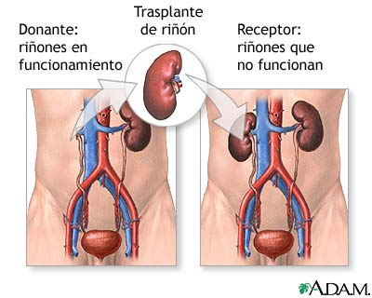
“La IRC es una enfermedad que va en aumento en Colombia. Cuando hablamos de su tratamiento, nos referimos a la diálisis o trasplante renal. En la actualidad, hay en el país cerca de 17 mil o 18 mil personas a las que se les practica diálisis. Esta cifra aumenta casi al nivel de los países desarrollados” Germán Durán
Notes:
Germán Durán, miembro de la Asociación Colombiana de Nefrología: La insuficiencia renal crónica es una enfermedad que va en aumento en Colombia. “Cuando hablamos de su tratamiento, nos referimos a la diálisis o transplante renal. En la actualidad, hay en el país cerca de 17 mil o 18 mil personas a las que se les practica diálisis. Esta cifra aumenta casi al nivel de los países desarrollados”

Slide 6
Instituto Nacional De Salud (INS)
Edad (años) | Porcentaje
15 - 44 | 35
45 - 60 | 33.15
> 60 | 30.65
Notes:
De otro lado, el grupo poblacional entre los 15 y 44 años son los más afectados con la insuficiencia renal. Ellos constituyen el 35% de los casos. En las estadísticas, son seguidos por las personas entre los 45 y 60 años, que representan el 33.15%. Los mayores de 60 años son el 30.65%. Esto, según los datos del Instituto Nacional de Salud (INS)
Como se puede ver, el grupo poblacional mayormente afectado son las personas que se encuentra en vida “laboral”

Slide 7
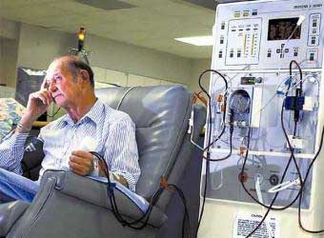
IFGe ≤ a 30 ml/min/1.73 m2 SC
Disminución 2/3 la IFG.
IFGe ≤ a 60 ml/min/1.73 m2 SC
Comienza a aumentar el riesgo de comorbilidad.
Notes:
Normalmente se sugiere referir al nefrólogo cualquier paciente con un IFGe ≤ a 30 ml/min/1.73 m2 SC, para el manejo compartido entre el médico de atención primaria y el nefrólogo, pero esto implica que ya se ha disminuido en 2/3 la IFG. Actualmente se sugiere que esta consulta se haga ya con valores ≤ a 60 ml/min/1.73 m2 SC, dado que es en esos valores cuando comienza a aumentar el riesgo de comorbilidad. Por esta razón nuestro proyecto toma valores menores a 60 ml/min

Slide 8
¿Por qué detección temprana?
“La mayoría de los problemas renales no presentan ningún tipo de síntoma hasta que la enfermedad avanza y se descubre de manera tardía, por esta razón hay que estar alerta” Rafael Gómez, presidente de Asocolnef.
Enfermedad silenciosa: Perdida del 75% de funcionalidad renal, sin presentar ningún tipo de síntomas.
Según la Asociación Colombiana de Nefrología, en el país ya existe una atención de calidad para la población con enfermedad renal, tanto en diálisis como en trasplante renal. Sin embargo, falta aún lo más importante para disminuir la carga de la enfermedad renal: prevención.
Notes:
“La insuficiencia renal crónica se conoce como la pérdida permanente de alguna función renal o un mal funcionamiento de los riñones, y la mayoría de los problemas renales no presentan ningún tipo de síntoma hasta que la enfermedad avanza y se descubre de manera tardía, por esta razón hay que estar alerta”, dijo Rafael Gómez, presidente de Asocolnef.
Además, se trata de una enfermedad silenciosa, pues una persona puede perder hasta el 75% de su funcionalidad renal sin darse cuenta, es decir, sin presentar ningún tipo de síntomas.
Según la Asociación Colombiana de Nefrología, en el país ya existe una atención de calidad para la población con enfermedad renal, tanto en diálisis como en trasplante renal. Sin embargo, falta aún lo más importante para disminuir la carga de la enfermedad renal: prevención.

Slide 9
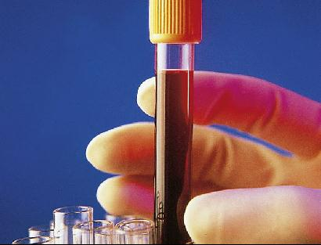
METODOLOGÍA
Creatinina sérica
Fórmula de Cockcroft y Gault
Fórmula abreviada de MDRD

Slide 10
CREATININA SÉRICA
Valor normal: 0.7 a 1.3 mg/dL para los hombres y de 0.6 a 1.1 mg/dL para las mujeres

Slide 11
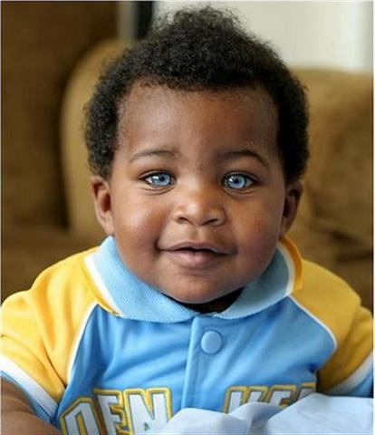



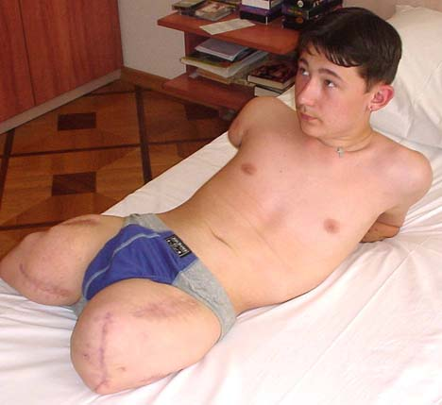

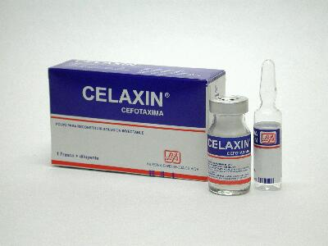

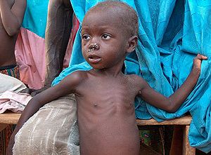

FACTORES QUE AFECTAN LA CREATININA SÉRICA
Notes:
Elevan: Edad, dieta hiperproteica, mayor masa muscular, raza negra, medicamentos (TMP, cimetidina, cefalosporinas)
El aumento en los resultados de creatinina sérica puede ser debido también a sustancias tipo no creatinina como en la ingesta de antibioticos como las cefalosporinas
Disminuyen: Sexo femenino, desnutricion, dietas vegetarianas

Slide 12
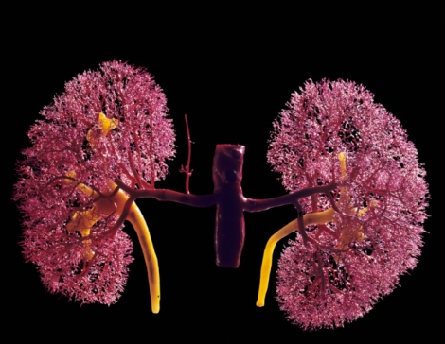
DESVENTAJAS DE LA CREATININA
Excreción no sólo por filtración glomerular, también con componente secretor tubular
Marcador pobre en la insuficiencia renal crónica.
Sobreestima el valor verdadero de la FG (20%)
Notes:
La creatinina se excreta no sólo por filtración glomerular, sino que posee también un componente secretor tubular que hace que la depuración renal de creatinina sobreestime al verdadero FG en alrededor de un 20% cuando éste tiene valores normales. Esta brecha se agranda a medida que cae el FG verdadero, pudiendo llegar a duplicarlo (a expensas del aumento progresivo de la secreción tubular de creatinina) en un intento de mantener la creatinina plasmática en valores normales o cercanos a él

Slide 13

Valores de creatinina superen los límites considerados normales
Reducción del 50 % de la función renal
Muchos pacientes con creatinina normal tienen insuficiencia renal crónica
IRC “oculta”
Notes:
La creatinina plasmática es un marcador poco sensible de la función renal en la insuficiencia renal crónica.
Es necesaria una reducción del 50 % de la función renal para que los valores de creatinina superen los límites considerados normales (1.4 mg%)
Muchos pacientes con creatinina normal tienen insuficiencia renal crónica (IRC “oculta”)

Slide 14
Aclaramiento de creatinina
Se hace con el fin de monitorizar el funcionamiento de los riñones. Sirve para valorar el grado de insuficiencia renal.
Se recoge la orina de 24 horas, junto con una muestra de sangre y se comparan ambas cantidades. El aclaramiento de creatinina o filtración glomerular depende mucho de la edad y del peso de cada persona.
Más exactitud que la medición de creatinina sérica.
Valor normal: < 90 ml/min Tasa de filtración glomerular

Slide 15

Fórmula de Cockcroft y Gault
Cuando es para mujeres la fórmula se multiplica por 0,85
En 1976, Cockcroft y Gault2 propusieron una fórmula para determinar la depuración de la creatinina, que sólo requiere la obtención de una muestra de sangre y cuantificar el peso corporal del paciente

Slide 16
Fórmula abreviada de MDRD
Cuando es mujer la ecuación se multiplica por 0.742
Cuando es afroamericano la ecuación se multiplica por 1.210
Notes:
IRC y justificacion, el planteamiento del problema, la meotdoliga o el

Slide 17
¿Quiénes?
Diabetes
Hipertensos
Antecedentes de infarto agudo de miocardio, ACV o arteriopatía periférica.
Fumadores
Consumo crónico de drogas (nefrotoxicas)
Exposición a metales pesados

Slide 18
Antecedentes de patologías obstructivas urológicas
Antecedentes familiares de enfermedades renales
Antecedentes de enfermedades sistémicas que pueden afectar el riñón (Lupus Eritematoso Sistémico)
Pacientes con proteinuria
Pacientes con hematouria aislada luego de descartarse una causa urológica

